Slide 1
MPI并行程序设计
《并行算法与并行程序设计》

Slide 2
消息传递编程基础
消息传递模型的特征
多线程化
由多个进程组成，每个进程有自己的控制线程，可执行不同代码，支持控制并行（MPMD）和数据并行（SPMD）。
异步并行性
各进程异步执行，使用专用操作如路障、锁定通信等专用操作对进程加以同步。
分离的地址空间
各进程留驻在不同的地址空间，一个进程中的数据对另一个进程是不可见的，进程间通过执行专用的消息传递操作实现交互。
显式交互
程序员负责解决所有的交互问题，包括数据映射、通信、同步和聚集。
显式分配
工作负载和数据均需用户用显式方法分配给进程。

Slide 3
消息传递编程基础
编程工具的选择
专用并行编程语言
如occam语言
对现有语言扩展语法来处理消息传递
如CC+语言、Fortran M语言
专门的并行编译器
不适用于消息传递机制
使用现有语言，配备消息传递外部过程库
如PVM、MPI。必须提供至少两类基本方法： 1、创建分离进程以使它们能在不同的计算机上运行的方法； 2、发送和接收消息的方法。

Slide 4
消息传递编程基础
进程的创建
静态创建
所有进程在执行前必须加以指定，系统将执行固定数目的进程。程序员通常需在进程或程序执行之前用命令行显式标识它们。通常有一个主进程（控制进程），其余的为从进程（工作进程）。
SPMD模型将所有的进程融合到一个程序中，由控制语句选择不同的执行部分。SPMD是MPI所采用的主要方法

Slide 5
消息传递编程基础
进程的创建
动态创建
可在其他进程的执行期间创建进程并启动执行它们，也可以撤销它们。在执行过程中进程数可以发生变化。
动态进程创建功能更为强大，但在创建进程时也会导致显著的开销。
动态进程创建最通用的模型是MPMD模型。通常采用主从方法，由一个处理器执行主程序（主进程），而其余进程在主进程中启动。

Slide 6
消息传递编程基础
消息传递方式
同步消息传递
消息传递过程结束后调用才返回的传递方式。
同步消息传递不需要消息缓冲存储器。
同步发送和接收操作过程中通常需要某种形式的同步信号。
进程P
————————————————
M = 10;
send M to Q;
M = 20;
进程Q
——————————————————————
S = -100;
receive S from P;
X = S+1;
P同步发送M到Q，等待Q同步从P接收S，直到消息M已被发送和接收，发送和接收调用才返回，这时X被赋值为11。

Slide 7
使用三路协议的同步send和recv调用
进程1
进程1
进程2
进程2
send();
recv();
send();
recv();
请求发送，进程1挂起
进程2挂起
确认，唤醒进程1
请求发送，唤醒进程2
开始消息发送过程
确认
开始发送
send在recv之前调用
recv在send之前调用

Slide 8
消息传递编程基础
消息传递方式
锁定消息传递
使用消息缓冲区并在本地操作完成后就返回例程称为锁定的，或本地锁定的。
消息缓冲区用来保存在recv接收之前发送的消息。
发送例程当本地操作结束，消息已经安全上路，就可以继续执行后继工作。
接收例程需要消息时，从缓冲区中获得消息。
若消息缓冲区是空的，接收例程进入等待状态。
当缓冲区已满时，发送例程将进入等待状态。

Slide 9
在锁定发送/接收方式下：
进程P
————————————————
M = 10;
send M to Q;
M = 20;
进程Q
——————————————————————
S = -100;
receive S from P;
X = S+1;
当P发送M到Q，消息离开M时，调用即返回，此时消息可能还未到达Q，而是暂时缓冲在网络中的某处，或者已经到达接收结点的缓冲区。
当Q准备从P接收消息到S中时，如果缓冲中已经有消息，不用等待相应的发送操作，就可执行锁定接收，然而在消息未被接收前，它不能返回。
X将被赋值为11。

Slide 10
消息传递编程基础
消息传递方式
非锁定消息传递
进程不必等相应接收，立即返回的例程称为非锁定的。
进程执行非锁定发送/接收，非锁定发送/接收在告知系统发送/接收请求之后，便立即返回，此时消息并不一定已发出/接收。
非锁定的消息传递需由程序员保证用于传送的数据在传送之前不能被后继的语句所修改。

Slide 11
在非锁定发送/接收方式下：
进程P
————————————————
M = 10;
send M to Q;
M = 20;
进程Q
——————————————————————
S = -100;
receive S from P;
X = S+1;
依赖于两个进程的速度，X可能被赋为11、21、-99。
进程P
——————————————————————
M = 10;
send M to Q;
执行某些不会改变Q的计算
wait for M to be sent
M = 20;
进程Q
——————————————————————————
S = -100;
receive S from P;
执行某些不会使用S的计算
wait for S to be received
X = S+1;

Slide 12
消息传递编程基础
消息传递方式
三种方式的比较
同步方式表述清晰且易用，不需设置额外的数据缓冲区，但可能导致某些周期的浪费。
在几乎所有的现行消息传递系统中，都使用锁定和非锁定方式，且需要足够的临时缓冲区空间。
非锁定方式可使等待时间减到最小，但可能需要利用等待操作进行协调。额外缓冲区和等待操作的使用可能抵销所带来的好处。

Slide 13
消息传递编程基础
消息传递方式
群组消息传递
广播(broadcast)
向所有与求解问题有关的进程发送相同的信息。
散播(scatter)
根进程的数据数组中的每个元素分别发送给各个进程。
汇集(gather)
一个进程从一组进程中的每一个进程处收集一个数据。汇集是散播的逆操作。
有时汇集操作与一个计算操作组合在一起，对各个值进行汇总，称为归约(reduce)操作．
Notes:
多播(multicast)：将相同的信息发送给已定义的进程组中的每个进程。
这里不对广播和多播加以区分。
通常需要定义一个进程组。

Slide 14
消息传递编程基础
消息选择
源进程和目的进程标记
在发送和接收例程中须指定目的进程和源进程。可以使用特殊符号或数字作为通配源地址，即允许接收来自任何源进程的消息。
XXXX 收

Slide 15
消息传递编程基础
消息选择
消息标记(Message Tag)
由用户选定的正整数，对不同类型的消息进行区分，附于消息之上，用于消息的选择。
进程P：
send(A, double, Q)
send(B, int, Q)
进程Q：
recv(X, P, double)
recv(Y, P, int)
XXXX 收
进程P：
send(A, double, Q, tag1)
send(B, int, Q, tag2)
进程Q：
recv(X, P, tag1, double)
recv(Y, P, tag2, int)

Slide 16
MPI并行程序设计
#include <mpi.h>
int main(int argc, char *argv[])
{
int size, rank;
MPI_Init(&argc, &argv); /* initialize MPI */
MPI_Comm_size(MPI_COMM_WORLD, &size);
MPI_Comm_rank(MPI_COMM_WORLD, &rank);
switch (rank)
{
case 0:
...
case 1:
...
...
default:
...
}
MPI_Finalize(); /* cleanup MPI */
return 0;
}
MPI程序的一般模式
#include <mpi.h>
int main(int argc, char *argv[])
{
int size, rank;
MPI_Init(&argc, &argv); /* initialize MPI */
MPI_Comm_size(MPI_COMM_WORLD, &size);
MPI_Comm_rank(MPI_COMM_WORLD, &rank);
if (rank == 0)
{
master();
}
else
{
slave();
}
MPI_Finalize(); /* cleanup MPI */
return 0;
}

Slide 17
#include “mpi.h”
int foo(int i){ ... }
int main( int argc, char *argv[] )
{
int i, tmp, sum=0, group_size, my_rank, N; MPI_Status status;
MPI_Init( &argc, &argv );
MPI_Comm_size( MPI_COMM_WORLD, &group_size );
MPI_Comm_rank( MPI_COMM_WORLD, &my_rank );
if (my_rank==0)
{
printf( “N=“ ); scanf( “%d”, &N );
for (i=1; i<group_size; i++)
S1: MPI_Send( &N, 1, MPI_INT, i, i, MPI_COMM_WORLD; );
for (i=my_rank; i<N; i+=group_size)
sum += foo(i);
for (i=1; i<group_size; i++)
{
S2: MPI_Recv( &tmp, 1, MPI_INT, i, i, MPI_COMM_WORLD, &status );
sum += tmp;
}
printf (“\nThe result=%d\n”, sum );
}
else
{
S3: MPI_Recv( &N, 1, MPI_INT, 0, my_rank, MPI_COMM_WORLD, &status );
for (i=my_rank; i<N; i+=group_size)
sum += foo(i);
S4: MPI_Send( &sum, 1, MPI_INT, 0, i, MPI_COMM_WORLD );
}
MPI_Finalize();
return 0;
}

Slide 18
#include <stdio.h>
#include <mpi.h>
#define N 1000000
int main(int argc, char *argv[])
{
double sum=0, local, mypi, pi, dx;
int i, taskid, numtask;
A: dx = 1.0/N;
MPI_Init( &argc, &argv );
MPI_Comm_rank( MPI_COMM_WORLD, &taskid );
MPI_Comm_size( MPI_COMM_WORLD, &numtask );
B: for (i=taskid; i<N; i+=numtask)
{
P: local = (i+0.5)*dx;
Q: sum += 4.0/(1.0+local*local);
}
mypi = sum*dx;
C: MPI_Reduce( &mypi, &pi, 1, MPI_DOUBLE, MPI_SUM, 0, MPI_COMM_WORLD );
D: if (taskid==0) printf( “pi is %lf\n”, pi );
MPI_Finalize();
}

Slide 19
#include <iostream>
#include <mpi.h>
using namespace std;
int main(int argc, char *argv[])
{
int size, rank, x=-1;
MPI_Status status;
MPI_Init(&argc, &argv);
MPI_Comm_size(MPI_COMM_WORLD, &size);
MPI_Comm_rank(MPI_COMM_WORLD, &rank);
while (x!=0)
{
if (rank==0)
{
cout << "X = ";
cin >> x;
cout << "Read " << x << " from rank " << rank << endl;
}
else
{
MPI_Recv(&x, 1, MPI_INT, rank-1, 0, MPI_COMM_WORLD, &status);
cout << "Recevied " << x << " from rank " << rank-1 << endl;
}
if (rank<size-1)
{
MPI_Send(&x, 1, MPI_INT, rank+1, 0, MPI_COMM_WORLD);
cout << "Send " << x << " to rank " << rank+1 << endl;
}
MPI_Barrier(MPI_COMM_WORLD);
}
MPI_Finalize();
return 0;
}

Slide 20
MPI的通信模式
分类 | 发送 | 接收
阻塞通信 | MPI_Send | MPI_Recv MPI_Irecv
 | MPI_Bsend
 | MPI_Rsend
 | MPI_Ssend
非阻塞通信 | MPI_Isend
 | MPI_Ibsend
 | MPI_Irsend
 | MPI_Issend
B:Buffer R:Ready S:Synchonous
I:Immediately

Slide 21
#include <iostream>
#include <mpi.h>
using namespace std;
int main(int argc, char *argv[])
{
int rank;
MPI_Init(&argc, &argv);
MPI_Comm_rank(MPI_COMM_WORLD, &rank);
char msg1[7], msg3[17];
double msg2[2];
int s1, s2, s3;
MPI_Status status;
MPI_Pack_size(7, MPI_CHAR, MPI_COMM_WORLD, &s1);
MPI_Pack_size(2, MPI_DOUBLE, MPI_COMM_WORLD, &s2);
MPI_Pack_size(17, MPI_CHAR, MPI_COMM_WORLD, &s3);
int bufsize = 3*MPI_BSEND_OVERHEAD + s1 + s2 + s3;
char *buf = new char[bufsize];
MPI_Buffer_attach(buf, bufsize);
if (rank == 0)
{
MPI_Bsend(msg1, 7, MPI_CHAR, 1, 0, MPI_COMM_WORLD);
MPI_Bsend(msg2, 2, MPI_DOUBLE, 1, 0, MPI_COMM_WORLD);
MPI_Bsend(msg3, 17, MPI_CHAR, 1, 0, MPI_COMM_WORLD);
}
else if (rank == 1)
{
MPI_Recv(msg1, 7, MPI_CHAR, 0, 0, MPI_COMM_WORLD, &status);
MPI_Recv(msg2, 2, MPI_DOUBLE, 0, 0, MPI_COMM_WORLD, &status);
MPI_Recv(msg3, 17, MPI_CHAR, 0, 0, MPI_COMM_WORLD, &status);
}
MPI_Buffer_detach(&buf, &bufsize);
delete []buf;
MPI_Finalize();
return 0;
}
缓冲模式

Slide 22
就绪模式
if (rank == 0)
{
MPI_Recv(buffer, n, MPI_INT, 1, 1, MPI_COMM_WORLD, &status);
MPI_Barrier(MPI_COMM_WORLD);
}
else if (rank == 1)
{
MPI_Barrier(MPI_COMM_WORLD);
MPI_Rsend(buffer, n, MPI_INT, 0, 1, MPI_COMM_WORLD);
}

Slide 23
MPI中的通信安全问题
例程：rank传递
0
1
2
3
3
#include <mpi.h>
main(int argc, char **argv )
{
int rank, size, x;
MPI_Status status;
MPI_Init( &argc, &argv );
MPI_Comm_rank( MPI_COMM_WORLD, &rank );
MPI_Comm_size( MPI_COMM_WORLD, &size );
MPI_Send(&rank,1,MPI_INT, (rank+1)%size, 1,MPI_COMM_WORLD);
MPI_Recv(&x, 1, MPI_INT, (rank+size-1)%size, 1, MPI_COMM_WORLD, &status);
MPI_Finalize();
return 0;
}
0
1
2

Slide 24
MPI中的通信安全问题

Slide 25
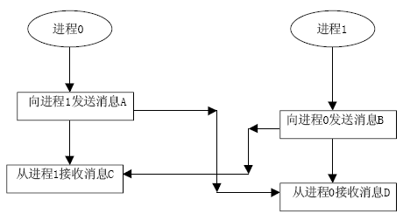
MPI中的通信安全问题

Slide 26
MPI中的通信安全问题

Slide 27
MPI中的通信安全问题
例程：避免死锁的rank传递
#include <mpi.h>
main(int argc, char **argv )
{
… ...
if (rank%2==0)
{
MPI_Send(&rank,1,MPI_INT, (rank+1)%size, 1,MPI_COMM_WORLD);
MPI_Recv(&x, 1, MPI_INT, (rank+size-1)%size, 1, MPI_COMM_WORLD, &status);
}
else
{
MPI_Recv(&x, 1, MPI_INT, (rank+size-1)%size, 1, MPI_COMM_WORLD, &status);
MPI_Send(&rank,1,MPI_INT, (rank+1)%size, 1,MPI_COMM_WORLD);
}
MPI_Finalize();
return 0;
}

Slide 28
MPI中的通信安全问题
捆绑接收发送：MPI_Sendrecv
int MPI_Sendrecv( void *sendbuf, int sendcount, MPI_Datatype sendtype, int dest, int sendtag, void *recvbuf, int recvcount, MPI_Datatype recvtype, int source, int recvtag, MPI_Comm comm, MPI_Status *status)

Slide 29
MPI的数据类型
MPI的数据类型是用于保障消息传递过程中的数据能够被正确的解释，而不是为了用于计算。
消息传递中的类型匹配
有类型数据的通信，发送方和接收方均使用相同的数据类型
无类型数据的通信，发送方和接收方均以MPI_BYTE作为数据类型
打包数据的通信，发送方和接收方均使用MPI_PACKED

Slide 30
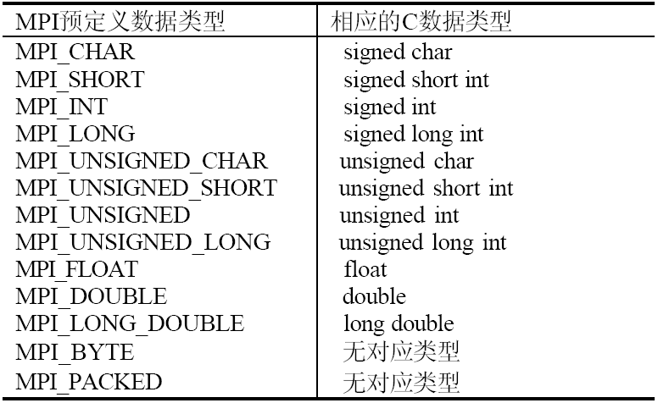

Slide 31
常见问题和错误
引用argc和argv；
在MPI_Init之前和MPI_Finalize之后写可执行代码；
用MPI_Recv和MPI_Bcast匹配；
不合理的MPI_Send和MPI_Recv次序；
发送和接收时的数据类型不匹配；
接收缓冲区的溢出；
没有正确配置各运行结点；
执行程序没有正确地部署或更新；

Slide 32
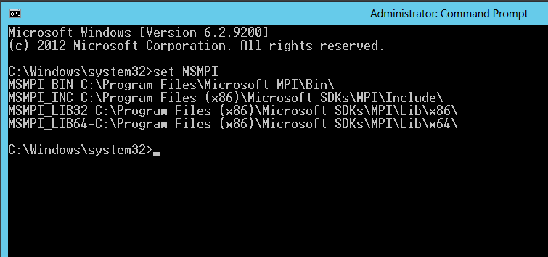
基于MS-MPI的MPI编程
MS-MPI SDK & Redist
https://www.microsoft.com/en-us/download/details.aspx?id=49926
校验MS-MPI环境

Slide 33
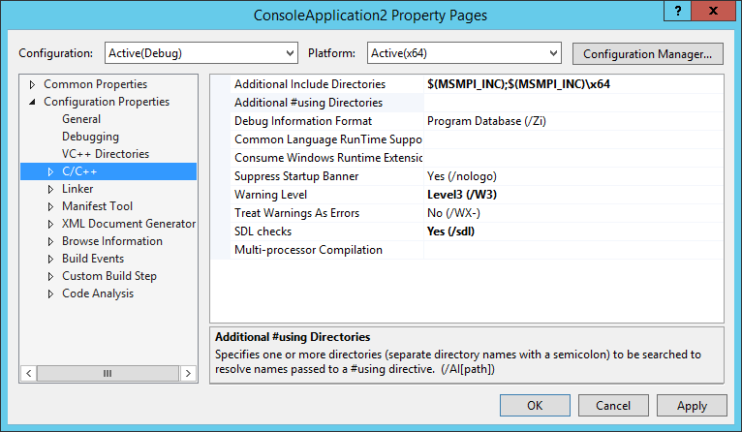
基于MS-MPI的MPI编程
Visual C++中的MPI配置
设置Include路径

Slide 34
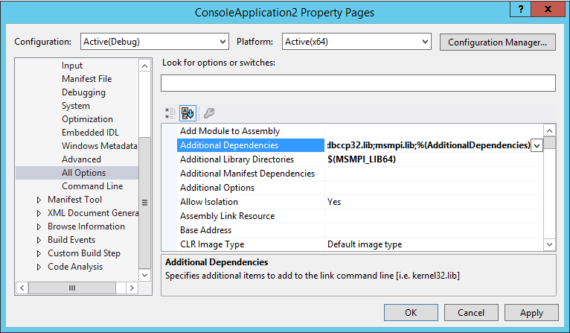
基于MS-MPI的MPI编程
Visual C++中的MPI配置
设置Linker下的Library路径，指定msmpi.lib

Slide 35
基于MS-MPI的MPI编程
守护进程smpd
smpd –d
执行MPI程序
mpiexec –n 进程数
mpiexec –hosts 主机数 主机1 进程数 主机2 进程数 ……

Slide 36
MPI实践练习
MS-MPI的安装
Visual Studio的配置
MPI程序的编译和运行
#include <mpi.h>
#include <iostream>
using namespace std;
int main(int argc, char *argv[])
{
int size, rank;
char ProcessName[MPI_MAX_PROCESSOR_NAME];
int processlen;
MPI_Init(&argc, &argv);
MPI_Comm_size(MPI_COMM_WORLD, &size);
MPI_Comm_rank(MPI_COMM_WORLD, &rank);
MPI_Get_processor_name(ProcessName, &processlen);
cout << "Hello, World! Size is " << size << ", My rank is " <<
rank << ", Process name is " << ProcessName << endl;
MPI_Finalize();
return 0;
}

Slide 37
MPI实践练习
X的传送
由0进程从用户输入读取X；
0~n-2进程将X发送到下一个进程；
1~n-1进程从前一个进程获得X；

Slide 38
MPI实践练习
循环传送rank
进程i从进程i-1获得其rank值，并将自己的rank传送给i+1进程；
进程n-1将自己的rank传送给0进程；
进程0从进程n-1获得其rank值；

Slide 39
MPI实践练习
π的计算
利用公式计算π

Slide 40
MPI实践练习
区间分割法解代数方程
……
……
l
u

Slide 41
MPI实践练习
区间分割法解代数方程
……
……
P0负责与用户的交互（输入初始区间，输出结果）和向其他进程广播区间；
Pi负责第i条分割线的计算；
Pi向Pi-1传递计算的结果（i=1~n-2）；
Pi负责检查分割线i和i+1是否同号（i=1~n-2）；
P0负责左边界与分割线0、分割线0和分割线1是否同号；
Pn-1负责分割线n-1与右边界是否同号；
找到两端异号区间的Pi向P0发送新的区间（P0使用MPI_SOURCE_ANY作为接收的源进程号）；
l
u
P0
P1
Pn-1

